Slide 1
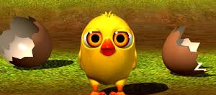
Lenguaje Verbal
Martes 3 de noviembre

Slide 2
Meta de aprendizaje
Asociar fonema /M/P/ a grafema

Slide 3
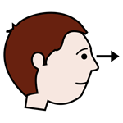
Ruta de trabajo
Contestar pregunta de inicio
Recordar el sonido M y P
Observemos videos
Pausa activa
Juguemos con los sonidos
Preguntas de cierre
autoevaluación

Slide 4
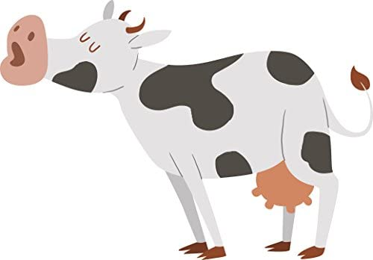
Preguntas de inicio
¿En qué se diferencia el sonido /M/ al sonido /p/?

Slide 5
Recordemos las consonantes

Slide 6
Recordemos
https://www.youtube.com/watch?v=bO23pUTXyA4
https://www.youtube.com/watch?v=TTCVAWc7qXw

Slide 7
Pausa
https://www.youtube.com/watch?v=mrxTQZW9b08&list=RD9xhu6cMhq-Q&index=5

Slide 8
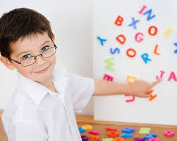
Juguemos con los sonidos
Utilizando tus letras móviles forma palabras y compártelas con tus compañeros
Luego sigue las instrucciones de la Educadora

Slide 9
autoevaluación
Asocie fonema P y M a grafema

